Slide 1
Школа- территория здоровья. Беседа: 1 класс. Кл. руководитель: Кондратьева Мария Владимировна

Slide 2
Правильное, здоровое питание – одна из главных составляющих хорошего самочувствия ребенка, его успешной учебы в школе. Ежедневно ребенок нуждается в питательных веществах, витаминах, минералах. Школьные нагрузки требуют полной отдачи сил, колоссальных затрат энергии, которые нужно правильно восполнять.

Slide 3
Здоровое питание.
По мнению врачей-диетологов существуют пять самых полезных и пять самых вредных для малышей продуктов питания.

Slide 4
Полезные продукты питания:
• Плоды и корнеплоды, содержащие пектин (например, яблоки) – благотворно влияют на процесс пищеварения, препятствуют развитию гнилостных бактерий, выводит из организма радиоактивные элементы и другие вредные вещества, улучшает кровообращение и снижает уровень холестерина;

Slide 5
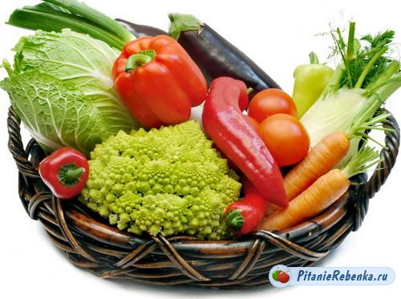

Slide 6
• Морковь, брокколи – продукты обязательные для детского рациона, содержат необходимые для растущего организма компоненты, здоровое питание для детей без этих продуктов невозможно;
• Лук, чеснок – повышает иммунитет, обладает глистогонным эффектом;
• Каши – крупы содержат полезные вещества, необходимые для хорошей работы желудочно-кишечного тракта, а также других органов и систем;
• Молочные и кисломолочные продукты – нормализуют микрофлору кишечника, кроме этого имеют особую ценность для костей и зубов детей.

Slide 7
Вредные продукты, несовместимые с правильным питанием детей:
Кока-кола – содержит в составе сильнейшую ортофосфорную кислоту, которая разъедает даже ржавчину с металлических предметов, остается только представить, что она делает с детскими желудками. Кроме этого содержание сахарного песка в ней очень велико, что вызывает резкие скачки уровня сахара. Таким образом, врачи-диетологи предупреждают, что употребление этого напитка может спровоцировать развитие таких опаснейших заболеваний, как сахарный диабет, ожирение и язва желудка;

Slide 8
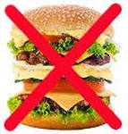

Slide 9
Сладкая газированная вода – в ней также содержатся опасные вещества, способные вызвать развитие цирроза печени, болезни Паркинсона, а также других заболеваний;
Картофельные чипсы – они просто «напичканы» веществами, которые являются непосредственной угрозой здоровью желудочно-кишечного тракта;

Slide 10
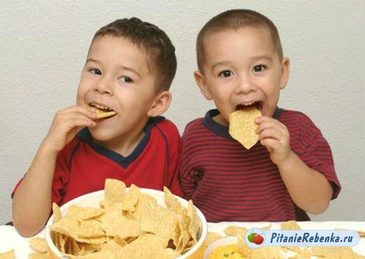

Slide 11
Дешевая колбаса и сосиски – содержит опаснейший для здоровья нитрат натрия, который в организме превращается в сильнейший канцероген, способный вызвать рак кишечника;
Маргарин – также опасен не только для здоровья, но и для жизни, так как его систематическое употребление приводит к развитию сосудистых заболеваний и рака. Большое его количество содержится в магазинной выпечке.

Slide 12
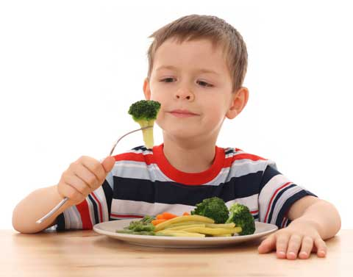
Prezentacii.com

Slide 13
Закуски на любой случай: Вкусовые пристрастия ребенка могут меняться, но важно, чтобы он всегда употреблял здоровую пищу. Предлагаем вам разнообразить рацион ребенка следующими закусками. Напитки: холодное обезжиренное или маложирное молоко, минеральная вода с лаймом, охлажденный овощной сок, фруктовый сок (яблочный, виноградный, грейпфрутовый, апельсиновый, ананасовый, малиновый). Фруктовые коктейли: из йогурта, бананов, папайи, манго, заварного крема, творога. (Рецепт фруктового коктейля: смешайте в блендере стакан обезжиренного молока, три кубика льда, ваш любимый фрукт, щепотку ванили, корицы или мускатного ореха).

Slide 14
Хрустящие снеки: сырые овощи (спаржа, болгарский перец, брокколи, белокочанная и цветная капуста, морковь, сельдерей, зелень, цукини), яблоки, кукуруза в початках, попкорн без добавления масла, пирожные с воздушным рисом, пшеничные крекеры. Свежие фрукты: ягоды, мускусная дыня, виноград, грейпфруты, киви, нектарины, апельсины, персики, сливы, дыни, фруктовый лед, груши. Сытные перекусы: сваренные вкрутую яйца, мюсли, бутерброды, хлопья с молоком, кексы с отрубями, хлеб или крекеры с арахисовым маслом, орехи, сыр.

